Slide 1
MUEN E050
1
2
3
4
5
6
7
N
8
9
10
11
12
13
14
15
16
17
18
19
20
N
21
22
23
24
25
26
27
28
29
30
31
32
33
34
1
2
3
4
5
6
7
8
9
10
11
12
13
M
14
15
16
17
18
19
20
21
22
23
24
25
26
M
27
28
29
30
31
32
33
34
35
36
37
38
39
1
2
3
4
5
6
7
8
9
10
11
12
L
13
14
15
16
17
18
19
20
21
22
23
24
L
25
26
27
28
29
30
31
32
33
34
35
36
1
2
3
4
5
6
7
8
9
10
11
12
K
13
14
15
16
17
18
19
20
21
22
23
24
K
25
26
27
28
29
30
31
32
33
34
35
36
1
2
3
4
5
6
7
8
9
10
11
J
12
13
14
15
16
17
18
19
20
21
22
J
23
24
25
26
27
28
29
30
31
32
33
1
2
3
4
5
6
7
8
9
10
I
11
12
13
14
15
16
17
18
19
20
21
I
22
23
24
25
26
27
28
29
30
31
32
1
2
3
4
5
6
7
8
9
10
H
11
12
13
14
15
16
17
18
19
20
H
21
22
23
24
25
26
27
28
29
30
1
2
3
4
5
6
7
8
9
G
10
11
12
13
14
15
16
17
18
G
19
20
21
22
23
24
25
26
27
1
2
3
4
5
6
7
8
9
F
10
11
12
13
14
15
16
17
18
F
19
20
21
22
23
24
25
26
27
1
2
3
4
5
6
7
8
E
9
10
11
12
13
14
15
16
E
17
18
19
20
21
22
23
24
1
2
3
4
5
6
7
8
D
9
10
11
12
13
14
15
16
D
17
18
19
20
21
22
23
24
1
2
3
4
5
6
7
C
8
9
10
11
12
13
14
C
15
16
17
18
19
20
21
1
2
3
4
5
6
7
B
8
9
10
11
12
13
B
14
15
16
17
18
19
20
1
2
3
4
5
6
A
7
8
9
10
11
12
A
13
14
15
16
17
18

Slide 2
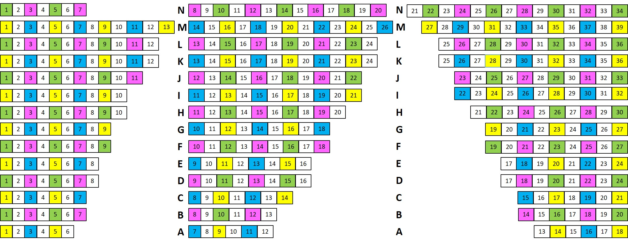
MUEN E050
Start
Start
Start
Front of room

Slide 3
1
2
3
4
5
6
7
8
9
10
11
12
13
14
15
16
17
18
19
20
21
22
23
24
25
26
27
28
29
30
31
32
33
34
35
36
37
38
39
40
1
2
K
3
4
5
6
7
8
9
10
11
12
13
14
15
16
17
18
19
20
21
K
22
23
24
25
1
2
3
J
4
5
6
7
8
9
10
11
12
13
14
15
16
17
18
19
20
21
J
22
23
24
25
26
1
2
3
4
I
5
6
7
8
9
10
11
12
13
14
15
16
17
18
19
20
I
21
22
23
24
25
26
1
2
3
4
5
6
7
H
8
9
10
11
12
13
14
15
16
17
18
19
20
21
22
H
23
24
25
26
27
28
29
30
1
2
3
4
5
6
G
7
8
9
10
11
12
13
14
15
16
17
18
19
20
G
21
22
23
24
25
26
27
28
1
2
3
4
5
6
7
8
9
F
10
11
12
13
14
15
16
17
18
19
20
21
F
22
23
24
25
26
27
28
29
30
31
32
1
2
3
4
5
6
7
8
9
E
10
11
12
13
14
15
16
17
18
19
20
E
21
22
23
24
25
26
27
28
29
30
1
2
3
4
5
6
7
8
D
9
10
11
12
13
14
15
16
17
18
D
19
20
21
22
23
24
25
26
27
1
2
3
4
5
6
7
C
8
9
10
11
12
13
14
15
C
16
17
18
19
20
21
22
23
24
1
2
3
4
5
6
B
7
8
9
10
11
12
13
B
14
15
16
17
18
19
20
1
2
3
4
A
5
6
7
8
A
9
10
11
12
Blank Chart for new rooms

